Slide 1




Slide 2


Slide 3







Địa hình chủ yếu của Cam-pu-chia là:
Âm thanh
khi chọn Đúng
Âm thanh
khi chọn Sai
Đồng bằng
Núi cao
Trung du
Sông suối

Slide 4
Hồ nước ngọt lớn nhất Đông Nam Á là:
Âm thanh
khi chọn Đúng
Âm thanh
khi chọn Sai
Hồ Bi-wa
Hồ Tôn-lê Sáp
Hồ Bai ca
Hồ Vic-to-ri-a

Slide 5
Năm 2021, Cam-pu-chia có số dân là bao nhiêu?
Âm thanh
khi chọn Đúng
Âm thanh
khi chọn Sai
Khoảng 14,5 triệu dân
Khoảng 15,5 triệu dân
Khoảng 17,5 triệu dân
Khoảng 16,5 triệu dân

Slide 6


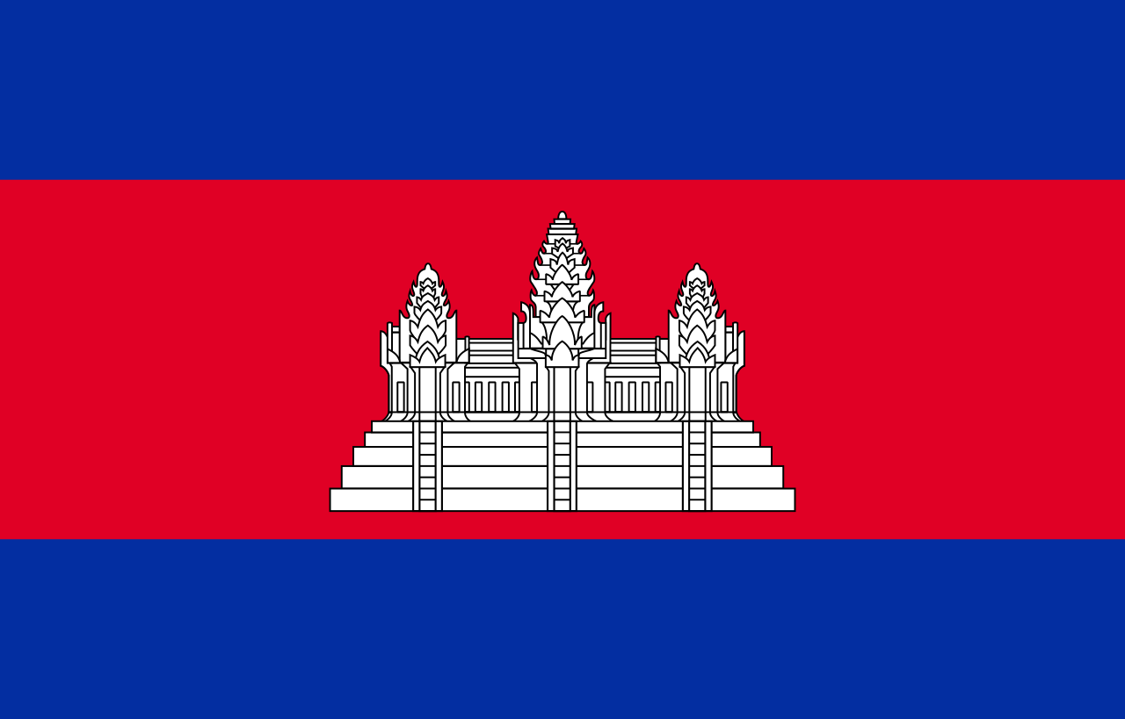


Slide 7


Slide 8
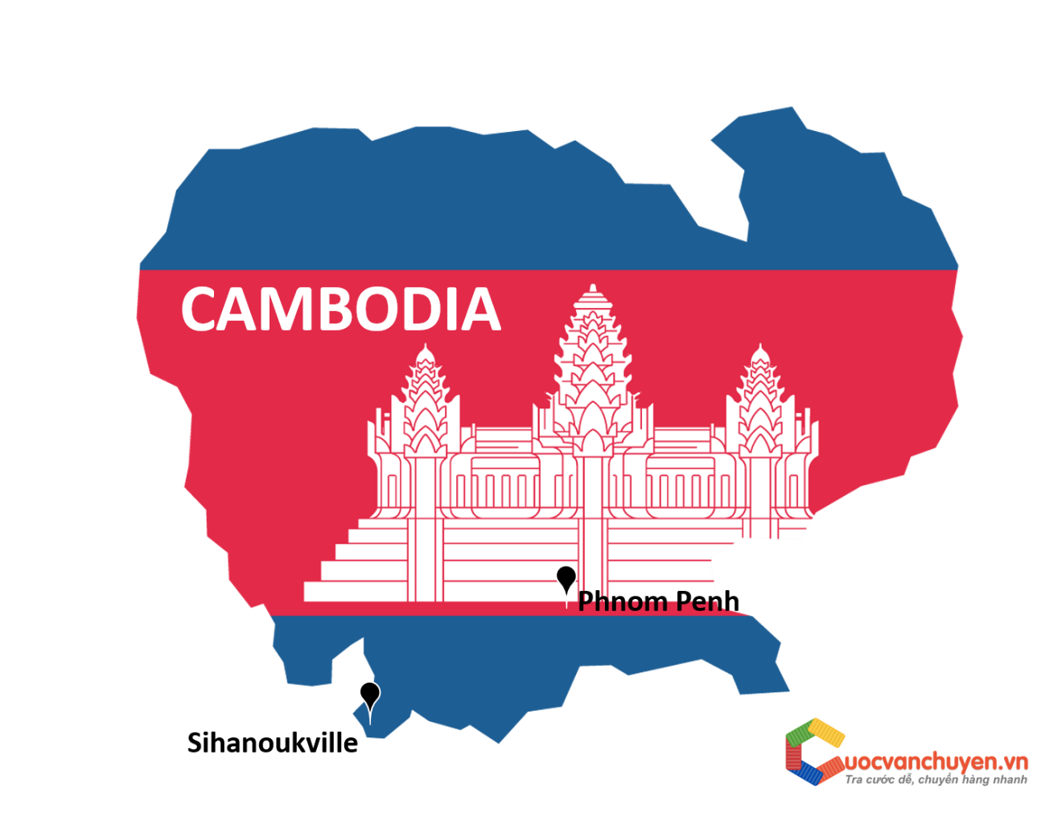
Hoạt động 1: Tìm hiểu về đặc điểm tự nhiên và dân cư của Cam-pu-chia

Slide 9


Đọc thông tin mục 2:
Em hãy nêu một số đặc điểm dân cư của Cam-pu-chia.

Slide 10



+ Cam-pu-chia có dân số khoảng 16,5 triệu người (năm 2021).
+ Dân tộc chủ yếu ở Cam-pu-chia là người Khơ-me.
+ Phần lớn dân cư sống ở nông thôn.

Slide 11
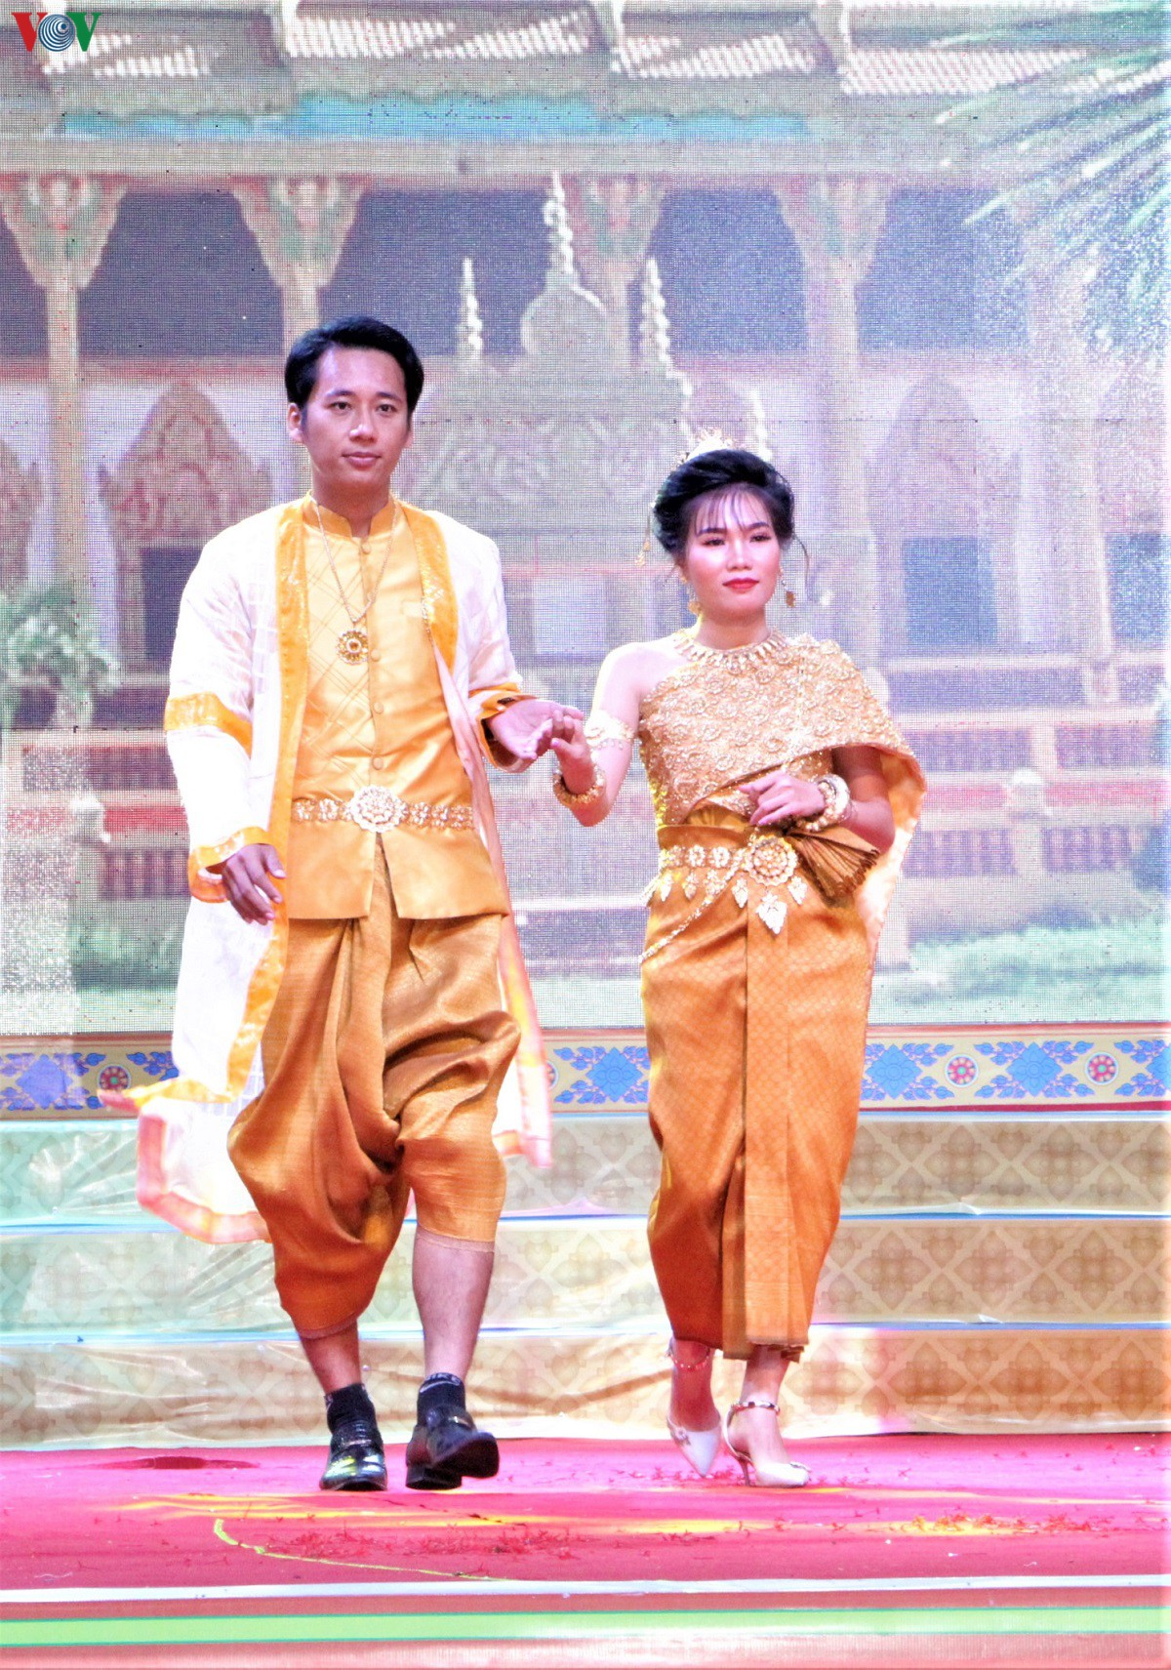
Dân tộc lớn nhất ở Campuchia là người Khmer, chiếm khoảng 97% tổng dân số, họ chủ yếu sinh sống ở tiểu vùng đất thấp sông Mekong và đồng bằng trung tâm.

Slide 12
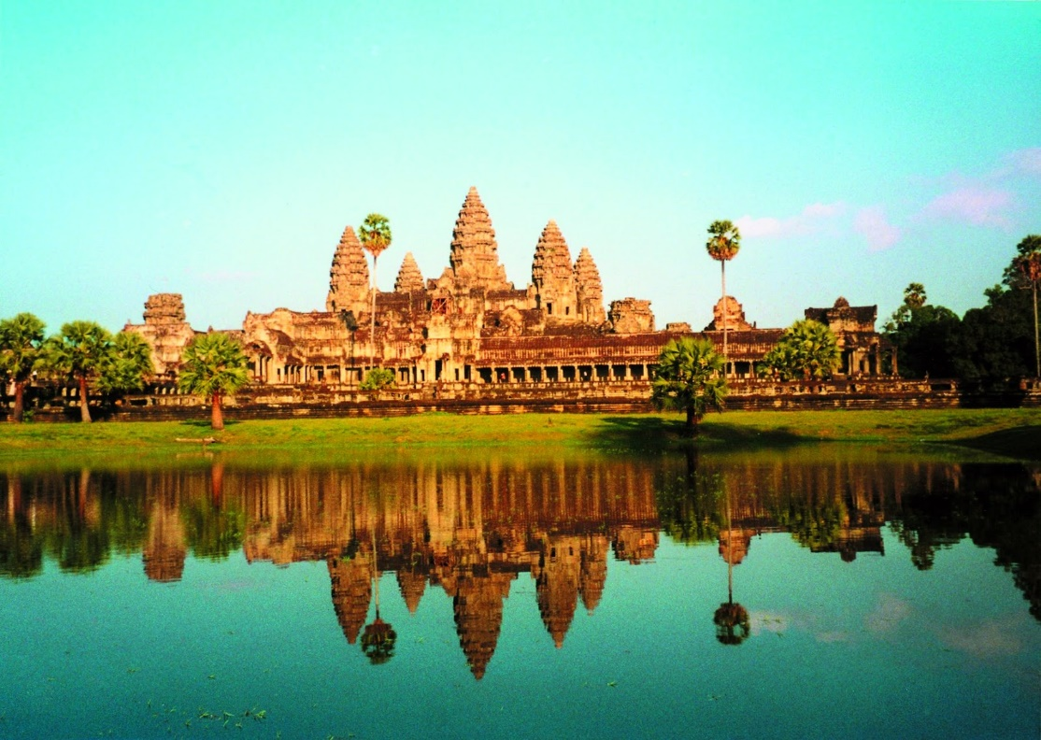
Hoạt động 2: Tìm hiểu về một số công trình tiêu biểu của Cam-pu-chia

Slide 13
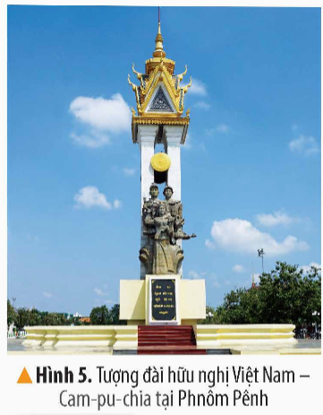
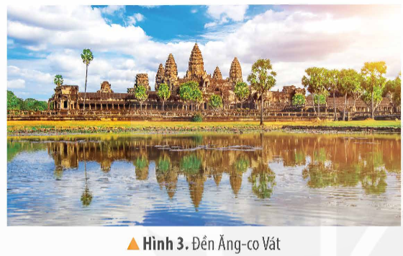
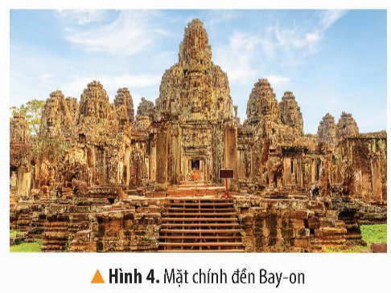
Đọc thông tin và quan sát các hình từ 3 đến 5, em hãy:
- Kể tên một số công trình tiêu biểu của Cam-pu-chia.
- Mô tả một công trình mà em ấn tượng nhất.

Slide 14
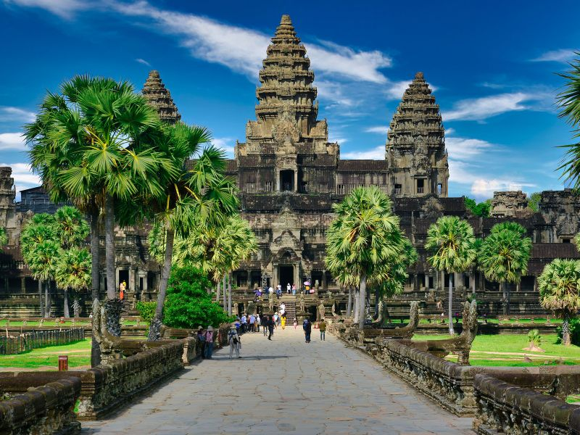
+ Là quần thể đền tháp được xây dựng gồm 3 tầng với những ngọn tháp lớn, kết nối với nhau bởi những dãy hành lang dài, xung quanh là hào nước.
+ Trung tâm đền gồm tổ hợp 5 ngọn tháp.
+ Toàn bộ công trình được xây bằng đá, những khối đá được đẽo gọt vuông vức và xếp chồng khít lên nhau mà không cần chất kết dính nào.
Ăng-co Vát

Slide 15
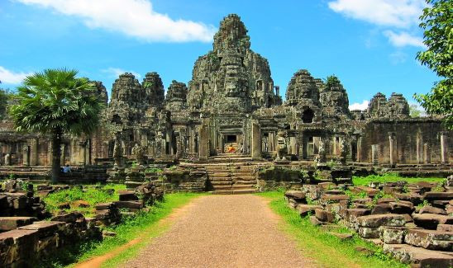
- Angkor Thom được xây dựng vào cuối thế kỷ 12 dưới thời vua Jayavarman VII, là kinh đô cuối cùng và lớn nhất của Đế chế Khmer. Thành phố này từng là trung tâm chính trị, tôn giáo và quân sự của vương quốc.
- Angkor Thom có quy mô hoành tráng với diện tích khoảng 9 km², bao quanh bởi tường thành cao và hào nước bảo vệ. Cổng thành nổi bật với những bức tượng thần hộ pháp và quỷ đối diện nhau, cùng với hình tượng khuôn mặt khổng lồ của vua Jayavarman VII trên cổng. Trung tâm của Angkor Thom là đền Bayon, nổi tiếng với 216 gương mặt cười bí ẩn được chạm khắc trên đá.
- UNESCO công nhận là Di sản Thế giới vào năm 1992.
Mặt chính đền Bay - on

Slide 16
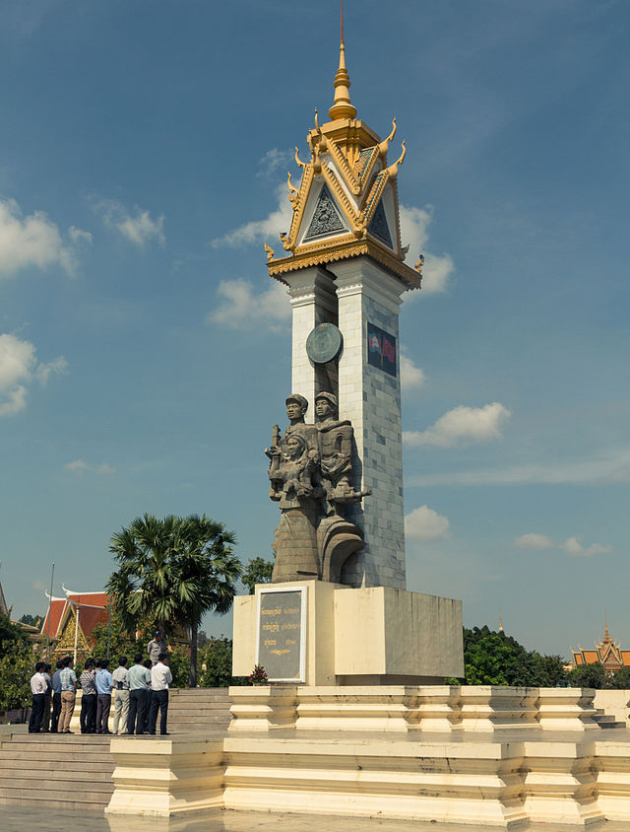
Biểu tượng của tình hữu nghị Việt Nam – Cam-pu-chia
Tượng đài được xây dựng để tưởng nhớ sự giúp đỡ của quân tình nguyện Việt Nam trong việc giải phóng Campuchia khỏi chế độ diệt chủng Khmer Đỏ vào năm 1979. Đây là biểu tượng của tình đoàn kết, hữu nghị và hợp tác giữa hai dân tộc.
Tượng đài hữu nghị Việt Nam – Cam-pu-chia

Slide 17

Những công trình kiến trúc độc đáo tiêu biểu ở Cam-pu-chia như Ăng-co Vát (Angkor Wat), Ăng-co Thom (Angkor Thom), chùa Bạc, Tượng đài hữu nghị Việt Nam-Cam-pu-chia,

Slide 18


Slide 19
Giới thiệu một công trình kiến trúc tiêu biểu của Cam-pu-chia
Tên công trình | Thời gian | Nét đặc sắc

Slide 20
Tên công trình | Thời gian | Nét đặc sắc
Khu đền chính gồm ba tầng với những ngọn tháp lớn, kết nối với nhau bởi những dãy hành lang dài, xung quanh là hào nước.
Trung tâm ngôi đền là tổ hợp năm ngọn tháp, tháp ở giữa cao tới 65 m và bốn tháp ở bốn góc. Toàn bộ công trình được xây bằng đá. Những khối đá được đẽo gọt vuông vức và xếp chồng khít lên nhau mà không cần bất cứ chất kết dính nào. Ăng-co Vát trở thành biểu tượng của đất nước Cam-pu-chia.
Đầu thế kỉ XII
Ăng-co-vát
Ăng-co Thom
Từ thế kỉ XII
- Là kinh đô cuối cùng của đế quốc Khơ-me (Khmer), thuộc thành phố Xiêm Riệp ngày nay.
- Khu thành có hình vuông với diện tích gần 9 km, được bao quanh bởi bốn bức tường đá ong cao tới 9 m và năm cửa ra vào. Dọc hai bên đường dẫn vào thành là các tượng thần bằng đá.
Tượng đài hữu nghị Việt Nam – Cam-pu-chia
Năm 1970
Điểm nổi bật nhất của tượng đài là khối đá tạc hình hai người chiến sĩ Cam-pu-chia và Việt Nam đứng bảo vệ một người phụ nữ bế con nhỏ trên tay. Phần chóp của tượng đài được mạ đồng màu vàng nổi bật giữa bầu trời.

Slide 21


Slide 22
2. Sưu tầm tranh, ảnh, tư liệu viết về một số công trình tiêu biểu khác của Cam-pu-chia và chia sẻ với bạn.

Slide 23
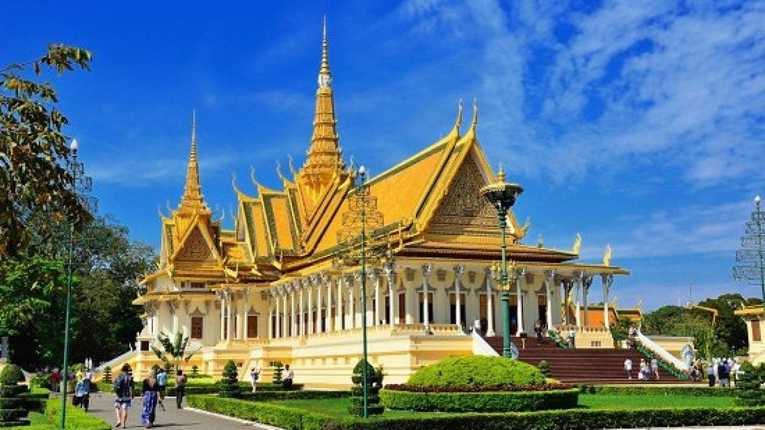
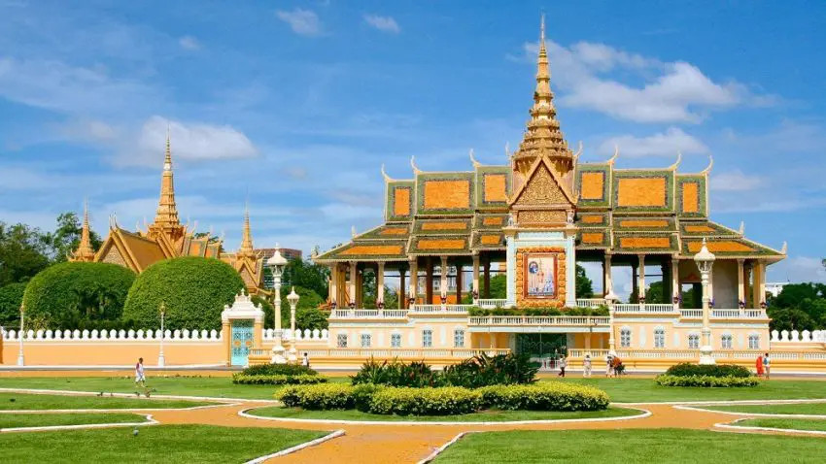
- Cung điện Hoàng Gia
+ Là nơi mà Quốc Vương và các thành viên trong hoàng tộc cùng sinh hoạt và làm các nghi lễ quan trọng
+ Cung điện được trang trí công phu với những hoa văn rất tinh xảo kèm theo đó là những vườn hoa rực rỡ. Có nhiều công trình lộng lẫy tọa lạc ngay trong cung điện Hoàng gia như: chùa Bạc, phòng khánh tiết, cung điện đồng, điện nghỉ yên tĩnh,…

Slide 24


